Slide 1

第一个按钮是我发布的，包括别人评论我的，（别人评论我要有动态数量提示，
需要能够定位到是哪一条， 这一条有多少个动态，建议替换那个关注按钮为红色数
量提示。）
第二个按钮是我评论别人的，和别人回复我的，（别人回复我要有动态数量提示，需要
能够定位到是哪一条， 这一条有多少个回复，建议替换那个关注按钮为红色数量提示。
在右上角的提示尽量用数字吧） 。
这个按钮点击之后会弹出来三个图标，
发图文
发小视频
或者是直接从文件夹选择
（目前没有小视频， 可以直接放一个照相机图标就好）

Slide 2
这两个按钮的红点，能替换成数字就替换成数字
话题和关注几个字可以往左移点，没必要居中， 只要能显示目前界面在哪就好
我的界面和我的评论的界面
说下怎么知道某一个帖子有多少个动态，还有如何首先看到有动态的帖子
当发现我的发布或者我的评论有动态提示的时候。点进去，然后上下翻帖子，能够看到每一条我发的说说上面有多少最新动态（显示在原来关注的位置，或新增一个提示在旁边），有动态的全部置顶。（当然删除按钮也是要有的）
然后用户点击评论那个按钮自己去找相关评论，然后这一条的动态提示全部消失。

Slide 3
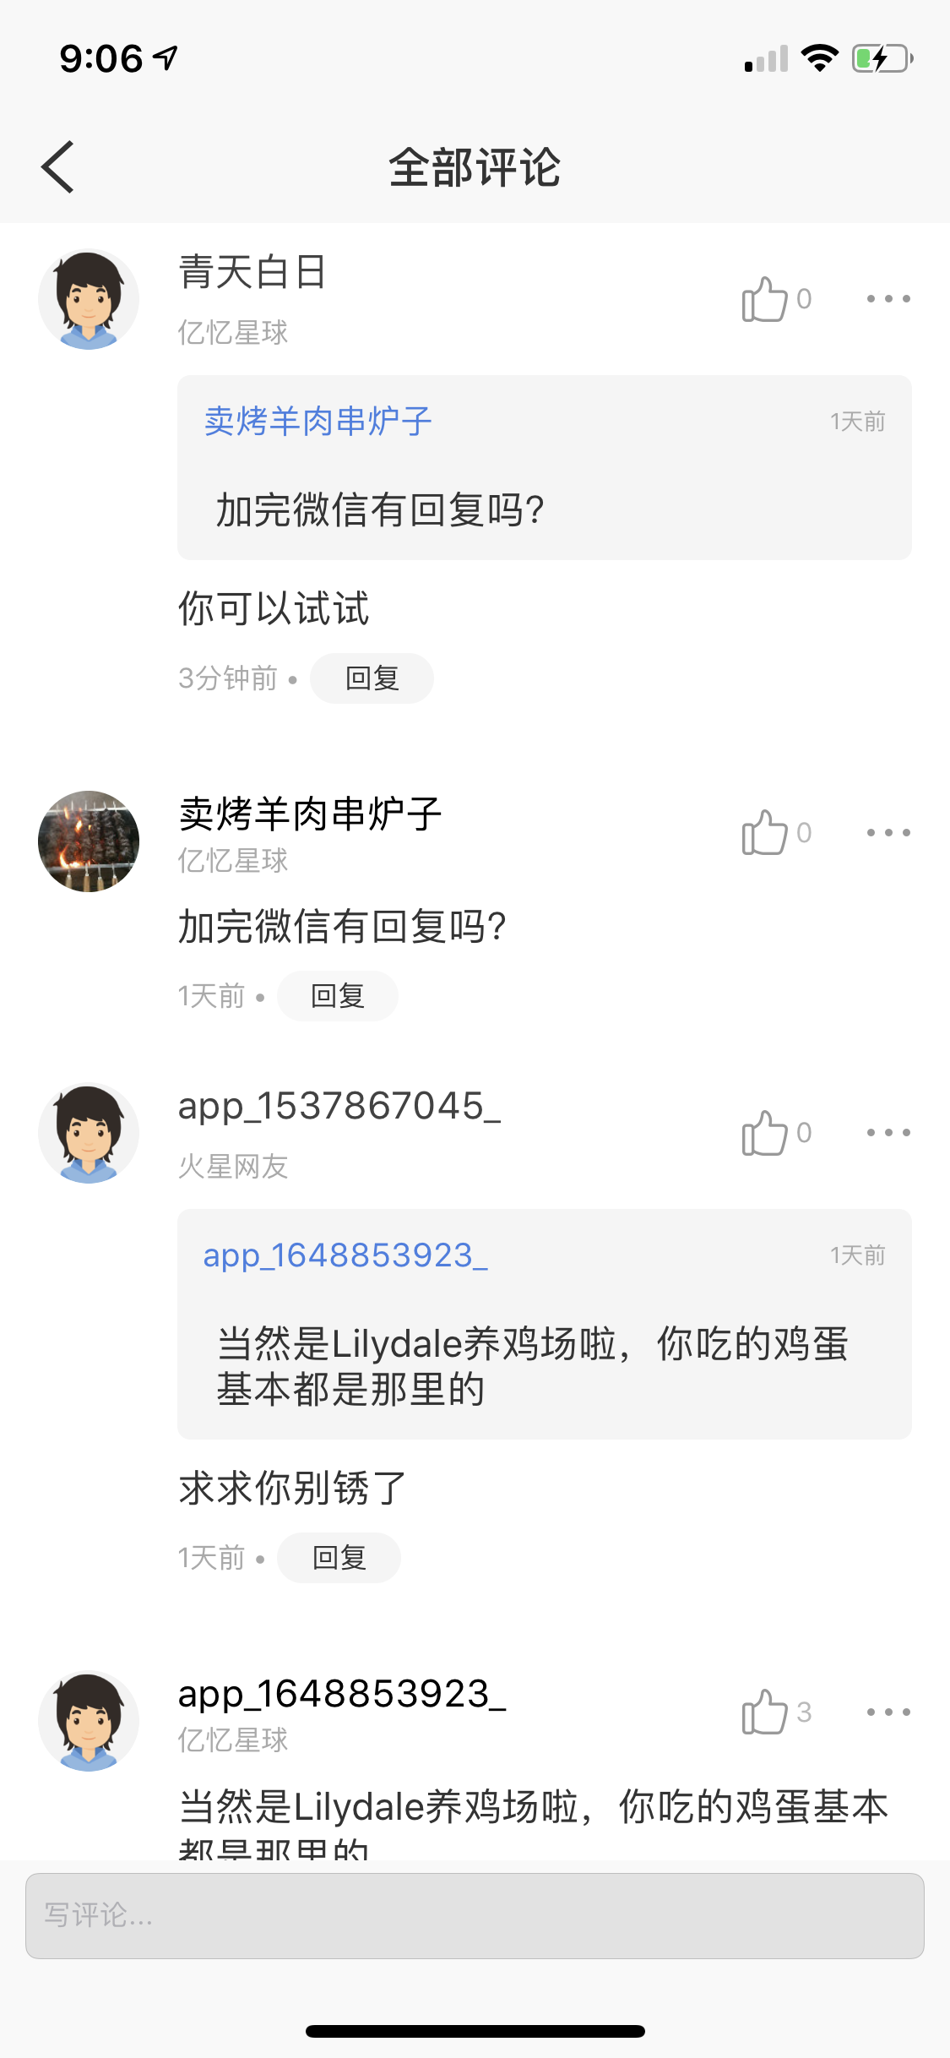
接下来说难点，，难点是评论怎么排列，怎么回复，一共分三种形式。
在主页面，如果是非公开，那么全部显示：评论内容仅作者可见，且没有回复按钮，全部都是单人评论。
如果是公开的，，难点在于任何人可以评论，任何人可以回复任何人说的某一句话。这种情况下需要注意排列。
这个人评论了一句话，，那么对这句话的所有回复，位置都应该在这句话的下面。 而不是像右图中，是在上面的。需要像微信一样显示。

Slide 4
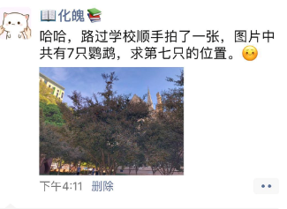
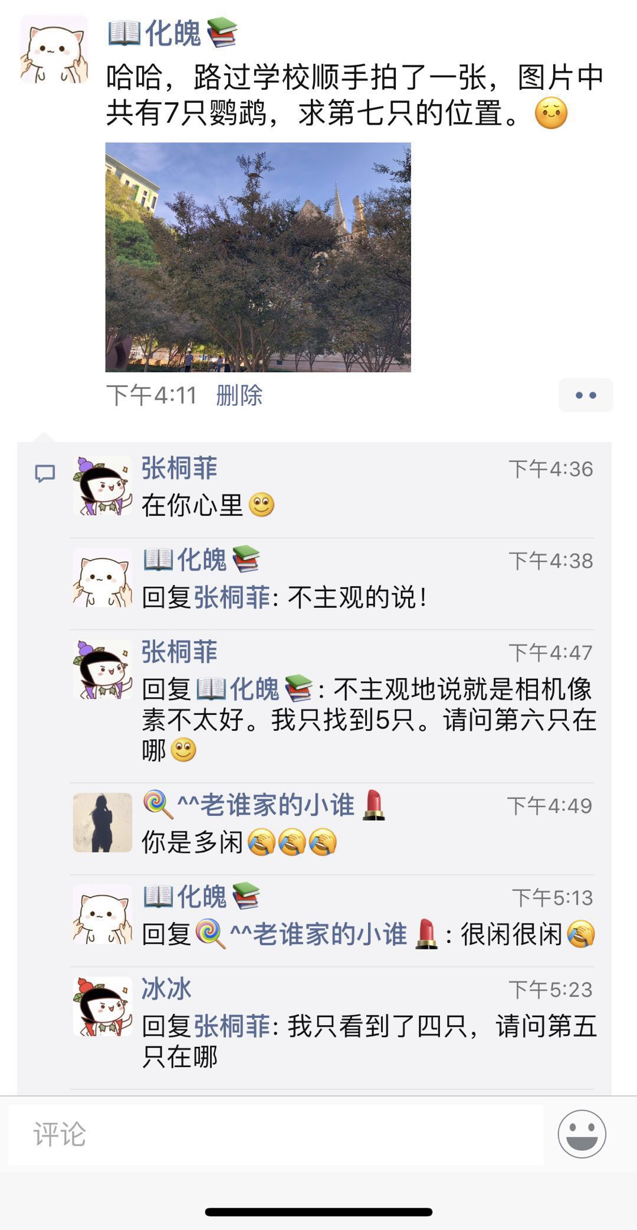





评论顺序
调整
也不是完全照抄微信。。需要区分两种评论，，一种是单独直接评论（单独一款区域）；一种是回复某个人（紧跟需要回复的那个人的那块区域）。

Slide 5

微信的顺序是乱的，，，但是我们要的评论， 要首先明显的区分开下图中
红色和紫色的两块区域。。在做评论版块的时候要区分开。
我们采用微信的回复样式。
点击某个人说的话，输入框会出现对谁回复。难实现的话，那就每句话都加
回复按钮。。要写上去是对谁回复的。
这个人没有回复，而是直接开启了一个话题，
所以要和上面区分开，明显的区分开，用颜色，还是用分割线，还是气泡什么的
总之区分开，（比如左图中我用了两个小图标区分开）
下面是每条评论的基本元素。有回复的话，
回复某某：不错

Slide 6

点击回复或者评论的时候，左图中的样子就好，

Slide 7
在我的界面， 里面的评论不需要区分是否公开非公开，全部显示，按照前面说的显示方式显示，动态的数量取决于所有评论， 和回复，全部都与我有关
（在我评论的界面， 如果帖子非公开，那么只显示那个人与我的对话，但是这个帖子的相关评论数量要显示全局域的，而不是只显示我与这几个人的评论数量，，，至于动态数量提示，只需要提示我与这个人的；
如果是公开的显示所有评论与对话，人与人之间可以互相回复。至于动态数量提示，按区域动态，比如我再红色区域说话了或者我评论了，，那么动态按照红色区域的说话数量计算

Slide 8
我的发布： 我的评论界面：
8
8
关注改删除，加动态数量提示的圆圈

Slide 9
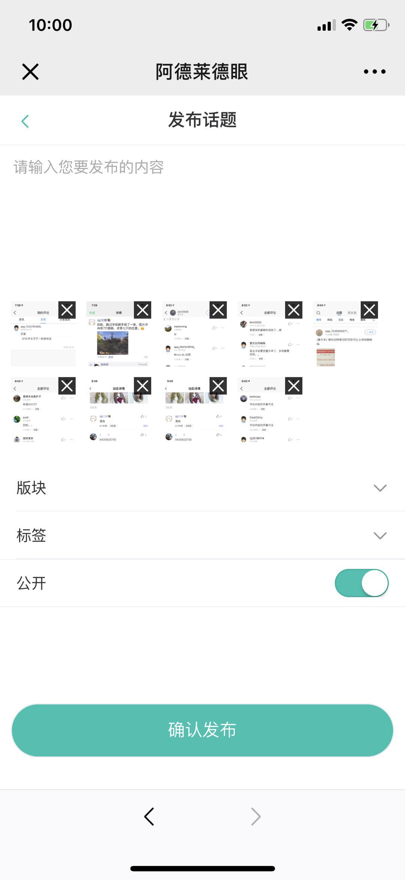
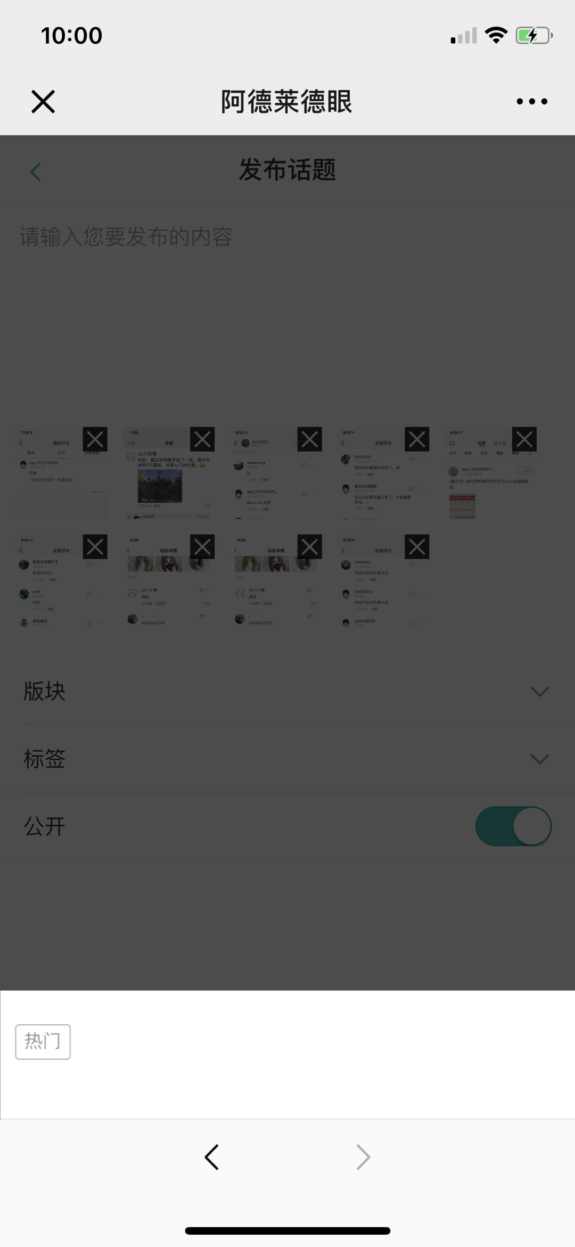

图片一排三张
公开那俩字改成：评论是否公开
标签这样显示：标签文字
希望可以带颜色， 后台控制下
文字颜色。。
然后这个里发出去的样子是
#热门# 呵呵哒
#找男友#
#找女友#

